Slide 1
Burgerschap: de politiek-juridische dimensie
BS 13 | BS 14 | BS 15 | BS 16 | BS 17 | BS 18
Democratie | Mensenrechten | Vrijheid | Rechtstaat | Radicalisering & Polarisering | Actie les
Notes:
Wat weet je van dit bericht?
Wat vind je van de reacties
Wat heeft dit te maken met burgerschap? (zelfbewuste, kritische, betrokken burger)

Slide 2
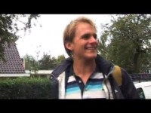
Wat weet jij al van mensenrechten?
Opdracht: Beantwoord onderstaande vragen zónder internet samen met je buurman/vrouw: 1. Welke mensenrechten ken jij al? 2. Hoeveel mensen rechten zijn er in totaal? Weet jij het? Waag een gokje anders! 3. Waar staan deze rechten in beschreven?

Slide 3
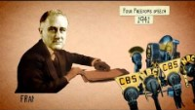
Mensenrechten

Slide 4
30 mensenrechten dus!
Een aantal heb je er al voorbij horen komen in het filmpje.
Ga naar www.amnesty.nl/encyclopedie/universele-verklaring-van-de-rechten-van-de-mens-uvrm-korte-versie
Bekijk ze allemaal aandachtig en bedenk per recht het volgende: 1. Wordt dit recht in Nederland voldoende nageleefd? 2. Waar wordt dit recht - nog niet voldoende - nageleefd? Geef een voorbeeld.
Als je klaar bent met dit te bedenken schrijf jij jouw top 5 rechten op; welke zijn voor jou het belangrijkst en waarom?

Slide 5
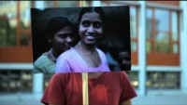
Hoe zit dat dan met de rechten van kinderen?

Slide 6
Opdracht
Ga op zoek naar plekken waar mensenrechten geschonden worden
1. Geef een voorbeeld van een mensenrecht dat in Nederland (wel eens) geschonden wordt.
2. Geef een voorbeeld van een geschonden mensenrecht in het buitenland.
Geef echt een geografische locatie aan en benoem specifiek wel recht er geschonden wordt/werd.
Bereid een korte pitch voor van 3 minuten waarin je uitlegt wie wat waar en waarom

